Slide 1
WintERSEMESTEr 2021/22
ORIENTIERUNGSPHASE
Kulturanthropologie/ Europäische Ethnologie

Slide 2
Corona Hygienemaßnahmen
Bitte unbedingt die 3G-Regelungen beachten! (Mensen: 2G!)
Maskenpflicht in den Gebäuden!

Slide 3
Das programm, 18.10.2021
11:15-13:00 Uhr:
Einführung in das Fach und das hiesige Institut
Erläuterungen zum Studienverlauf im Bachelor
Sammeln und Beantworten von Fragen
Vorstellung der Fachgruppe und der Lehrenden

Slide 4
1) Einführung in das Fach und in das hiesige institut
FACHVERSTÄNDNIS UND GEGENSTANDSBEREICHE
KA/EE erforscht alltägliche Lebenswelten und Gesellschaft in historischer und gegenwartsbezogener Perspektive
Erforschbar sind… alle kulturellen Formen und Praktiken, aber auch Institutionen, Gruppen, Milieus , Szenen…
Mögliche Themenfelder: Arbeit, Freizeit, Wohnen, Mobilität, Kleidung, Reproduktion, Körperlichkeiten, Gesundheit und Krankheit…
Ziel: Konstanz und Wandel des Alltagslebens aufzuzeigen und an der Lösung gesellschaftlicher Probleme mitzuwirken

Slide 5
1) Einführung in das Fach und in das hiesige institut
THEMENBEREICHE & FORSCHUNGSFELDER
Kommunizieren und Erzählen
Popkultur/Populärkultur
Migrations- und Grenzregimeforschung
Rassismus und postkoloniale Perspektiven
Kulturen sozialer Ungleichheit
Geschlechterforschung/Gender Studies
Ethnografischer Film und visuelle Kultur
Digitale Kulturen
Materielle Kultur und Technik
Formen von Politik und des Politischen
Europäisierung
Stadt und Regionalforschung
Museologie und Museumspraxis
Wertschöpfung aus Kultur und kulturelles Eigentum

Slide 6
1) Einführung in das Fach und in das hiesige institut
AUSBILDUNGSZIELE UND QUALIFIKATIONSPROFIL
Kulturanthropologische Fragestellungen auf alltägliche Phänomene anwenden können
Vermittlung inhaltlicher, theoretischer und methodischer Kompetenzen
Fähigkeit Forschungen konzipieren und durchführen
Verarbeitung von Analyseergebnissen in verschiedene Wissensformate (insbesondere Texte, aber auch Filme, Ausstellungen…)
Zeitmanagement und Teamfähigkeit

Slide 7
1) Einführung in das Fach und in das hiesige institut
BERUFSPERSPEKTIVEN UND ARBEITSFELDER
Keine berufliche Engführung
BA-Abschluss als Grundlage für spezialisierte MA-Studiengänge und Praktika in der Wirtschaft
Museen, Print- und Onlinemedien, Dokumentarfilm, Hochschulen und Forschungsinstitute, Nichtregierungsorganisationen (NGOs), Stiftungen, Presse- und Öffentlichkeitsarbeit, Verlage, Kulturmanagement, Kulturpolitik, -arbeit, -verwaltung, Marktforschung, Werbung sowie Film-, Theater- und Literaturbetrieb…

Slide 8
1) Einführung in das Fach und in das hiesige institut
MITARBEITER*INNEN DES GÖTTINGER INSTITUTS FÜR KULTURANTHROPOLOGIE/EUROPÄISCHE ETHNOLOGIE
Auf professoraler Ebene: Regina Bendix, Sabine Hess und Victoria Hegner (Vertretungsprofessur)
Als „Mittelbau“ um die 16 Promovierende, Postdoc-Mitarbeiter*innen (in Forschungsprojekten) und Dozent*innen sowie internationale Fellows und mehrere Lehrbeauftragte
Im Geschäftszimmer und Sekretariat: Frau Lauer, Frau van Eeckhoutte, Frau Venus und Frau Schmidt (zur Zeit im Mutterschutz)
Zahlreiche studentische Mitarbeiter*innen und Tutor*innen

Slide 9
1) Einführung in das Fach und in das hiesige institut

Slide 10
1) Einführung in das Fach und in das hiesige institut
Forschungscafé am
Dienstag, 19.10.2021
14h in KWZ 0.606 + 0.607
NETZWERKE
Zentrum für globale Migrationsstudien (CeMig)
Migrationsgesellschaftliche Grenzformationen (Promotionsprogramm)
DRITTMITTELPROJEKTE (AUSWAHL)
Sensible Provenienzen - Menschliche Überreste aus kolonialen Kontexten in den Sammlungen der Universität Göttingen
Authentizität und Vertrauen bei Bio-Lebensmitteln: Innovative Kommunikationsansätze entlang der Produktkette und in der Gesellschaft (AVOeL)
„Geschlechterforschung im Balkan“. Internationaler Workshop
Who Cares? An Investigation of the Compatibility of Research and Care Work in the Time of COVID-19 and Beyond
Gender Perspectives on Uncertainty and Home‐Making among Refugees in Lower Saxony. VolkswagenStiftung
EU-Forschungsprojekt „RESPOND: Multilevel Governance of Mass Migration in Europe and Beyond“ im Rahmen von Horizon 2020
Trilaterales Deutsch-Israelisch-Palästinensisches DFG Projekt

Slide 11
2) ERLÄUTERUNGEN ZUM STUDIENVERLAUF IM BACHELOR
Module
Veranstaltungstypen
Leistungspunkte (Credits)
Prüfungsarten im Fach
Aufbau 2-Fächer-BA
Semestergestaltung
eCampus, UniVZ , FlexNow, StudIP?
Weitere Informationen zum Studienverlauf
Info-Veranstaltung zu Studienplanung und Stundenplangestaltung am
Dienstag, 19.10.2021
11h in KWZ 1.601

Slide 12
2) Erläuterungen zum Studienverlauf: 2-Fach-Bachelor
KAEE Kerncurriculum (Module B.KAEE.01-8) 66 C
2. Fach
66 C
Professionalisierungsbereich 36 C (inkl. Schlüsselkompetenzen „SSK“)
Bachelorarbeit 12 C

Slide 13
2) Erläuterungen zum Studienverlauf: Module im kerncurriculum
B.KAEE.01 „Grundlagen der KA/EE“ (8 C)
B.KAEE.03 „Methoden der Feldforschung“ (9 C)
B.KAEE.02 „Kulturhistorische Methoden“ (9 C)
B.KAEE.04 „Kulturtheorie“ (8 C)
Basismodule (Pflicht)
Aufbaumodule (Wahlpflicht)
B.KAEE.05 „Klassische und vergleichende Forschungsfelder und Fachgeschichte“ (8 C)
B.KAEE.06 „Themen- und Theorievertiefung“ (8 C)
B.KAEE.07 „Praxisfelder“ (8 C)
B.KAEE.08 „Forschungsfelder“ (8C)

Slide 14
2) Erläuterungen zum studienverlauf: was sind module?
B.KAEE.01: Grundlagen der KAEE
Vorlesung
B.KAEE.02: Kulturhistorische Methoden
Seminar
Übung
Tutorium

Slide 15
 | MONTAG | DIENSTAG | MITTWOCH |  | DONNERSTAG | FREITAG
10-12 |  |  | B.KAEE.02: Kulturhistorische Methoden und Hermeneutik – Paech Termin 2 |  | B.KAEE.01: Einführung in die KA/EE – Hess (Vorlesung, download)
12-14 |  | B.KAEE.02: Einführung in die kulturhistorische Forschung und Hermeneutik – Hegner Termin 1
14-16 |  | B.KAEE.02: Einführung in die kulturhistorische Forschung und Hermeneutik – Hegner Termin 1 XXX | B.KAEE.15/300: Einführung in das wiss. Arbeiten – Mallon (2 Veranstaltungen à 7 Sitzungen)
16-18 |  | Tutorium 3 zu B.KAEE.01: Einführung in die KA/EE | Ab 18:15 Institutskol-loquium KWZ 0.607 (und online) | Tutorium 4 zu B.KAEE.01: Einführung in die KA/EE |  | (Empfehlung: Von jeder Farbe eine Veranstaltung wählen.)

Slide 16
leHRVERANSTALTUNGEN IM WS 2021/22

Slide 17
2) Erläuterungen zum Studienverlauf: Stundenplan gestalten
How To… Handreichung des Instituts
(folgt per Mail und wird auf der Homepage veröffentlicht)
Info-Veranstaltung am Dienstag 19.10.2021, 11h, KWZ 1.601

Slide 18
2) Erläuterungen zum Studienverlauf: professionalisierungsbereich
Der Professionalisierungsbereich dient der individuellen berufsfeldbezogenen bzw. fachwissenschaftlichen Fortbildung und umfasst insgesamt 36 Credits. Er teilt sich auf in das
Fachwissenschaftliche Profil (Vertiefungs- und Spezialisierungsmodule, auch Wahlmodule zur Visuellen Anthropologie)
und in
Schlüsselqualifikationen (Praxiserfahrung)
siehe auch Angebote der ZESS* (Sprachkurse, weitere Zertifikatsprogramme z.B. journalistische Praxis)
*Zentrale Einrichtung für Sprachen und Schlüsselqualifikationen

Slide 19
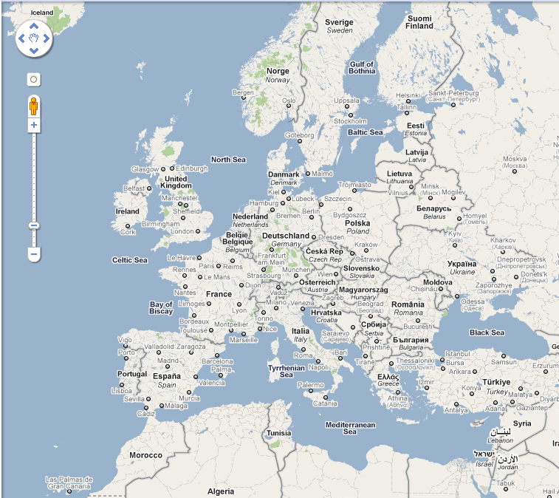
2) Erläuterungen zum Studienverlauf: studieren im ausland
Kooperationsbeziehungen der KA/EE im Rahmen des ERASMUS+ Programmes:
Barcelona (Spanien)
Graz (Österreich)
Reykjavik (Island)
Tartu (Estland)
Basel (Schweiz)
Metz (Frankreich)
Szeged (Ungarn)
Wien (Österreich)
Zürich (Schweiz)
Zudem bietet die Universität Möglichkeiten des
Studiums in den USA, Australien, China, Japan …
Ansprechpartnerin: Carna Brković
carna.brkovic@uni-goettingen.de
Sprechstunde nach Vereinbarung
Reykjavik
Island
Tartu
Estland
Szeged
Ungarn
Metz
Frankreich
Graz und Wien
Österreich
Basel
Schweiz
Barcelona
Spanien

Slide 20
2) Erörterungen zum studienverlauf: praktikum
Zum Modul B.KAEE.07 (i. d. R. im 4. Semester) gehört die Absolvierung eines (mindestens vierwöchigen) Praktikums in einem fachrelevanten Berufsfeld.
Am besten schon rechtzeitig informieren und bewerben, da die Bewerbungsfristen für ein Praktikum in den Einrichtungen oft bis zu einem Jahr lang sein können. Das Praktikum kann dafür jederzeit angerechnet werden.
Ansprechpartner: Stefanie Mallon stefanie.mallon@uni-goettingen.de Sprechstunde: Mittwoch 9-11 Uhr oder nach Vereinbarung per Mail

Slide 21
2) Erörterungen zum studienverlauf: weitere ansprechpartner*innen
KA/EE Studiengangsberatung und –koordination Bachelor :
Stefanie Mallon stefanie.mallon@uni-goettingen.de Sprechstunde: Mittwoch 9-11 Uhr oder nach Vereinbarung per Mail
Lehre und Prüfungsangelegenheiten:
lehre_kaee@uni-goettingen.de
Fachgruppe
kaee-fachgruppe@gmx.de Fachschaftsraum: KWZ 1.602
Instagram: kaeeophase
Studienberatung der Fakultät www.phil.uni-goettingen.de/studienberatung (berät zu Fachwechsel, Studienproblemen, Schlüsselkompetenzen, Berufsorientierung …)

Slide 22
Zusammenfassung und weitere infos
How To… Handreichung (folgt per Mail sowie auf der Institutshomepage
In einer Kurzform auf der Institutshomepage → Rubrik Studium in den Studieninformationen
sowie
in der Prüfungs- und Studienordnung und im Modulverzeichnis des Bachelorstudiengangs www.kaee.uni-goettingen.de

Slide 23
3) SAMMLUNG UND BEANTWORTUNG von Fragen

Slide 24
4) Vorstellung der lehrenden

